Slide 1
Come usare VSCode per Spring e non solo!
Creato da Simone Benedetto, Marco Ardizzone e Davide Casano AA 20/21

Slide 2
Con Windows possiamo usare due parametri di avvio: (Compatibili con molte altre app Electron)
PERCHÉ NON SUDDIVIDERE L’EDITOR IN BASE ALL’ AMBIENTE CHE VOGLIAMO USARE?
--extensions-dir "<DIR>"
--user-data-dir "<DIR>"
Es: creiamo un collegamento sul desktop a:
"C:\Program Files\Microsoft VS Code\Code.exe"
--extensions-dir "C:\VSCodeEnv\Spring\ext"
--user-data-dir "C:\VSCodeEnv\Spring\usr"
(Se code non si trova in programmi, controllare
"%localappdata%\Programs\Microsoft VS Code"
Oppure il comando sopra si può lanciare da shell e, se la cartella di code.exe è nel PATH, si può omettere il percorso e scrivere soltanto "code"

Slide 3
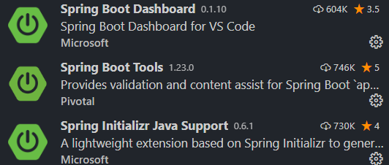




Estensioni consigliate per Spring Boot (A parte quelle di default per Java)
Altre estensioni utili, ma non fondamentali
Spring Boot Snippets
REST Client per inviare messaggi HTTP (senza Postman)
Java Code Generators per generare (tramite tasto destro, Java Generator:GUI) getters, setters e constructors
MySQL per gestire le connessioni a DB MySQL e MariaDB

Slide 4
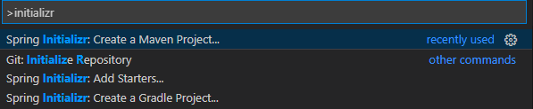
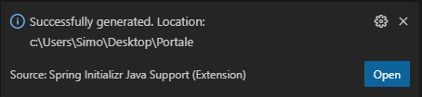
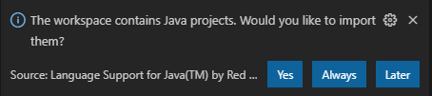
Inizializzare un progetto
Dopo aver installato le estensioni consigliate, aprire la command palette (View, Command Palette.."), digitare:
INITIALIZR
E scegliere Create a Maven Project. Seguire tutti i passi necessari (Aggiungere le dipendenze consigliate dal prof) e scegliere la cartella di destinazione del nuovo progetto. Cliccare su open per aprire subito il progetto.
Se si dimentica qualche starter o si vuole aggiungere successivamente, si può digitare nuovamente "initializr" e scegliere "Spring Initializr: Add Starters"
Se dovesse spuntare questo popup dopo aver aperto il progetto premere SI. Altri due popup potrebbero comparire.
Uno vi chiederà se volete usare Maven. Accettate.
L'altro potrebbe comparire se si apre per la prima volta un file .java. L'editor vi sta consigliando delle estensioni utili. Premere INSTALLA.
Per altri dubbi: https://code.visualstudio.com/docs/java/java-spring-boot

Slide 5
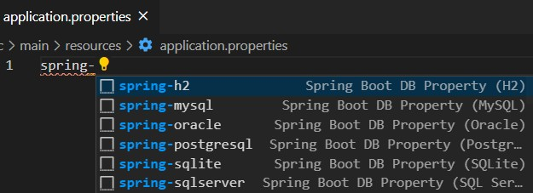
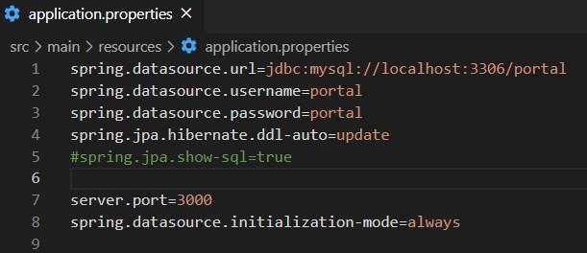
Snippets 1/3
"Spring boot snippets" aiuta nella creazione del file application.properties.
Scrivendo "spring-" compariranno alcuni suggerimenti.
Visto che il tipo di DB che abbiamo scelto di usare è MySQL, usiamo spring-mysql.
Il codice pre-generato non è però sufficiente. E' necessario decommentare (Rimuovere il #) dalla riga 4, e aggiungere le due righe (7 e 8) manualmente.
A riga 7 si può personalizzare la porta di ascolto dell'applicazione (E conseguentemente, del REST server)

Slide 6
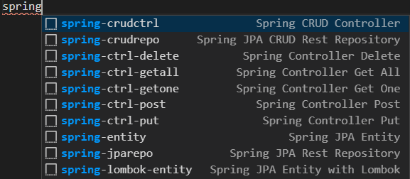
Snippets 2/3
"Spring boot snippets" offre un enorme aiuto fornendo alcuni "snippets", interi pezzi di codice generati automaticamente scrivendo delle parole chiave.
Creiamo un file .java e rendiamolo vuoto. Scriviamo "spring-".
Spring-entity genera una classe mock-up per un'entità.
Consiglio l'uso di spring-jparepo invece che di spring-crudrepo. Jparepo è un'interfaccia che estende crudrepo aggiungendo il supporto al Sorting e all'uso di Example. (Vedi wiki)
Spring-crudctrl crea una classe controller con alcuni metodi all'interno. Gli altri spring-ctrl sono mock-up di singoli metodi
Una volta scelto lo snippet usare il tasto TAB per compilare i campi dello snippet (Quelli illuminati).
Il campo dopo "package" è buggato, lasciare il valore di default
e modificarlo dopo.

Slide 7
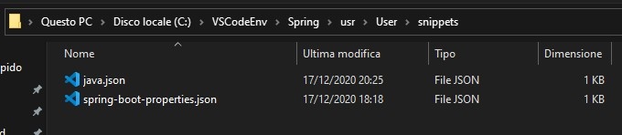
Snippets 3/3
"Spring boot snippets" purtroppo non è provvisto di
"spring-service" ed è orientato solo all'uso di repository e controller.
Come risolvere? Possiamo:
Creare uno lo snippet spring-service e modificare manualmente il controller dopo averlo generato
Non usare l'estensione e usare snippet fatti da noi. Qui trovate gli snippets necessari per spring:
https://pastebin.com/svyGXXhN (java.json solo spring-service) (Opzione 1)
Oppure (Opzione 2)
https://pastebin.com/cBNRAtyc (java.json completo) https://pastebin.com/ugYMwsan (spring-boot-properties.json)
Dove aggiungerli? (Su windows)
Se avete seguito la slide 2: <DIR>\User\snippets
Se NON avete seguito la slide 2: %APPDATA%\Code\User\snippets
In alternativa, è possibile aggiungerli manualmente, andando, da VS Code, su:
View -> Command Palette ->"preferences: Configure User Snippets" -> "java/spring-boot-properties" (A seconda del file) e incollando il codice corretto Tutto ciò che è stato detto
Per info su come creare/è stato creato lo snippet: https://code.visualstudio.com/docs/editor/userdefinedsnippets

Slide 8

Idee per MySQL
Installare solo MySQL/MariaDB (Rinunciando a PhpMyAdmin)
Installare uno stack LAMP manualmente (Su linux o su WSL)
Installare uno xAMP one-click
(Attenzione: l'account usato per loggare automaticamente in PhpMyAdmin, potrebbe non è root, ma pma. Inoltre tra gli utenti già definiti potrebbe essere presente l'account senza nome che potrebbe avere priorità rispetto ad altri utenti. Si consiglia di creare un utente con tutti i privilegi ed eliminare quello senza nomi).
Esempi:
EasyPHP
XAMPP
Oppure…

Slide 9


Su windows è fortemente consigliato/necessario usare WSL2.
Docker!
Una volta installato docker (O docker desktop su windows/Mac),
Digitare da linea di comando:
docker volume create mysqlData
docker run --name "TSDW_DB" -d -p "3306:3306"
-p "3380:80" -v mysqlData:\var\lib\mysql mattrayner/lamp:latest
Legenda: in blu il nome del volume, in verde le porte host, in arancio le porte del container
Abbiamo installato: localhost:3380/phpmyadmin
N.B. "root" non ha password ma non è utilizabile da PhpMyAdmin per motivi di sicurezza.
In fase di run, in console (Se si usa -d tra i parametri, si vedrà solo dall'app desktop) nei log spunterà un account "admin" e una password casuale. admin è utilizzabile anche da remoto.

Slide 10
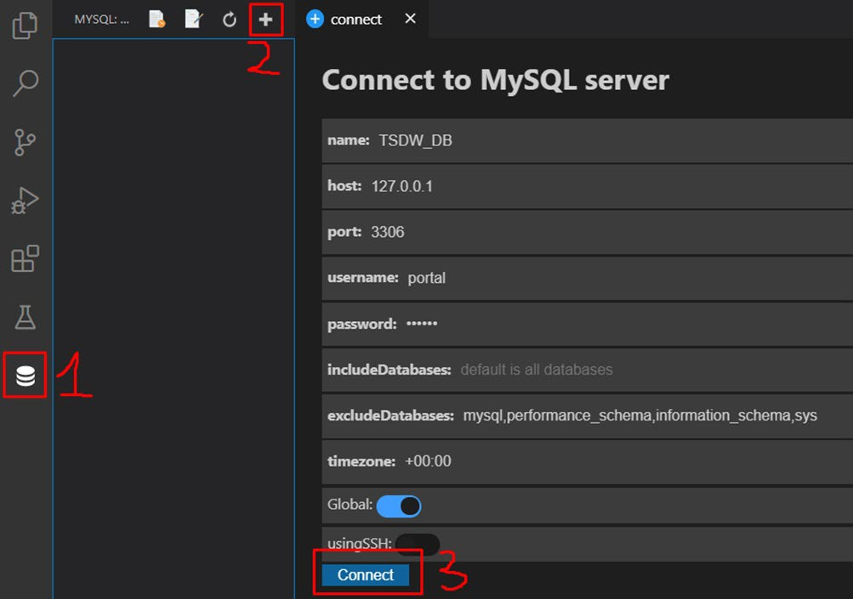
Usare l'estensione 'MySQL' su VSCode
Si può scegliere di creare a priori l'utente che userà il progetto, ad esempio usando PhpMyAdmin, oppure da linea di comando con:
CREATE USER 'portal'@'%' IDENTIFIED BY 'portal';
CREATE DATABASE IF NOT EXISTS 'portal';
GRANT ALL PRIVILEGES ON 'portal'.* TO 'portal'@'%';
A questo punto, possiamo usare questo nuovo account.
In alternativa, si può scegliere di usare qualsiasi altro account, come l'account admin o root*, esponendo però il DB a "rischi".
Seguire l'immagine per definire una nuova connessione.
*(In alcune installazioni l'account di root è utilizzabile solo tramite password e/o localhost)

Slide 11
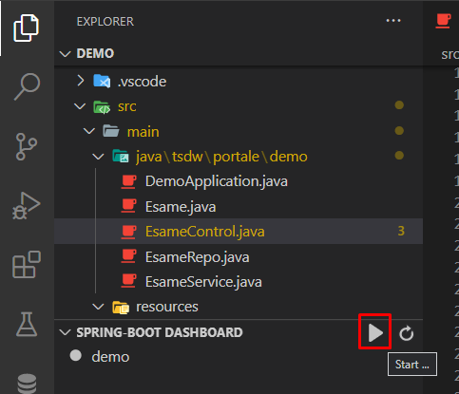

Risoluzione step by step su VSCode
Da qui in poi vedremo come realizzare un progetto completo su Visual Studio Code 2021.
Creare un progetto vuoto seguendo gli step sopra.
Inizializzare le entità utilizzando lo snippet «spring-entity». Modificare «entityClassName» con il nome dell’entità desiderata ed «entityIdType» con il tipo dell’ID (Long).
Estendere la classe in base agli attributi necessari, aggiungendo dipendenze e relazioni.
Se ci troviamo nella relazione uno-a-molti: Se, invece, ci troviamo nella relazione molti-a-uno:
Il tag “@OnDelete” è necessario a far si che, a seguito dell’eliminazione della classe dipendente, vengano eliminate a cascata anche le rispettive dipendenze, mantenendo integrità nel DB.

Slide 12
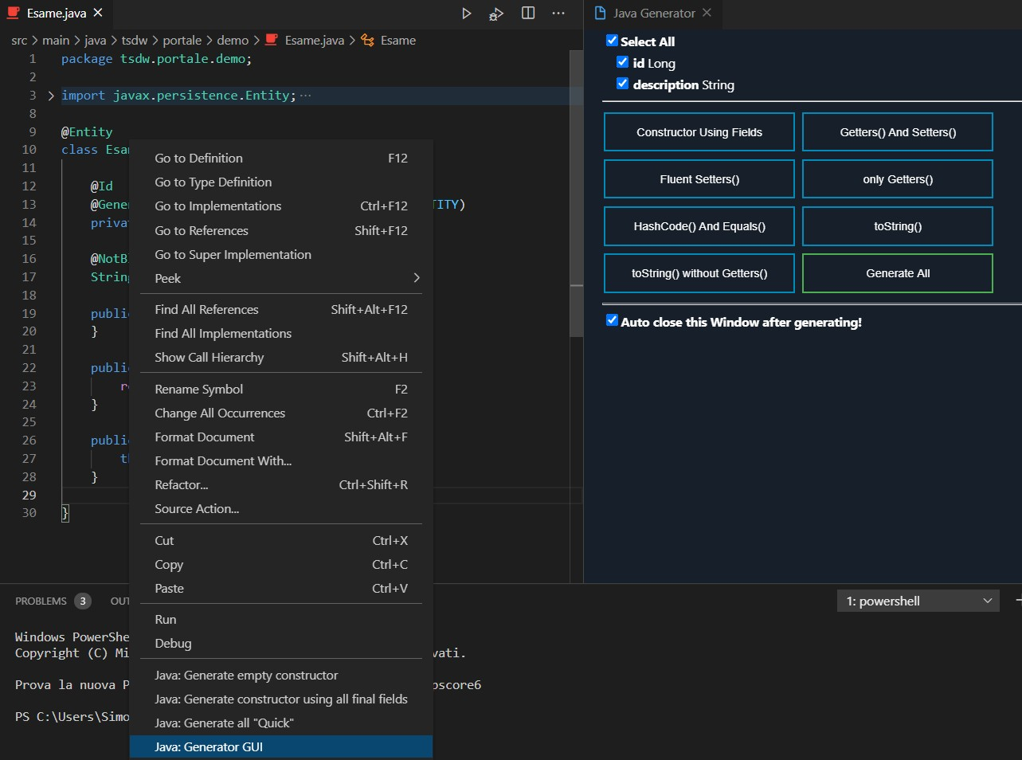
Usare l'estensione ' Java Code Generators ' su VSCode
VSCode offre già un supporto alla generazione di codice. Cliccando su Source Action è possibile generare automaticamente costruttori,
getters e setters.
Se invece preferiamo un'interfaccia grafica, possiamo installare e usare
Java Code Generators.
Basterà cliccare sulla riga in cui vogliono inserire i metodi,
tasto destro,
Java Generator GUI,
spuntare gli attributi di cui si vogliono generare i metodi,
cliccare il tasto corrispondente ai metodi desiderati, ad esempio, Getters() and Setters()

Slide 13
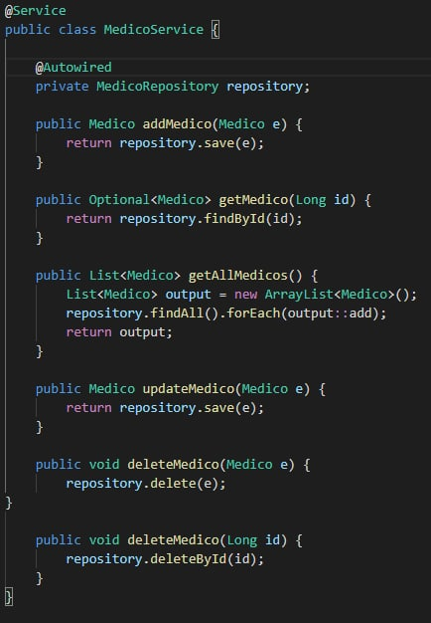
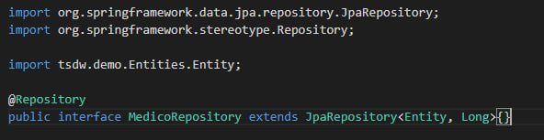
Repositories e Services
Dopo aver correttamente realizzato le entità, è necessario istanziare le repositories mediante lo snippet «spring-repo». Creato lo scheletro, è necessario modificare il tipo dell’entitità e l'id a cui la repository fa riferimento.
Istanziamo i services mediante lo snippet «spring-service» modificando il tipo della classe e il tipo dell’id.

Slide 14
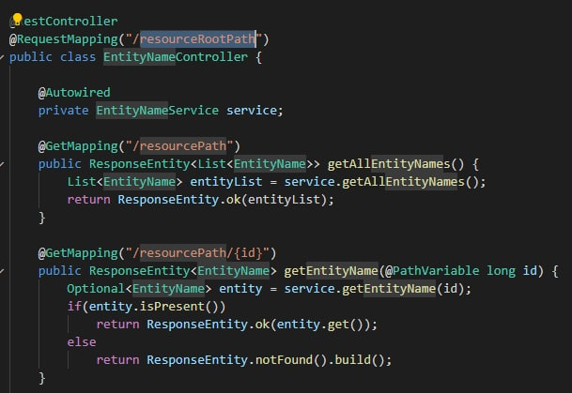
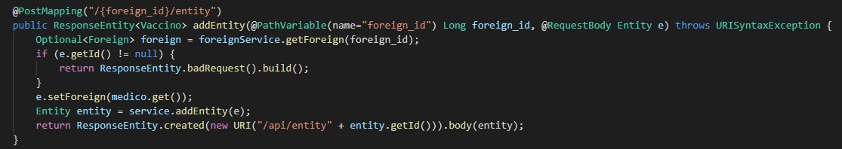
Controllers
Infine, per gestire opportunamente le richieste HTTP, è necessario istanziare i controllers.
Per fare ciò occorre:
Istanziare il file utilizzando lo snippet «spring-ctrl» modificando i parametri.
Modificare il «resourceRootPath», il nome dell’entità e il nome del servizio.
3) Il controller dell’entità con relazione uno-a-molti non va più modificato. Invece, il controller relativo alla relazione molti-a-uno va modificato:

Slide 15
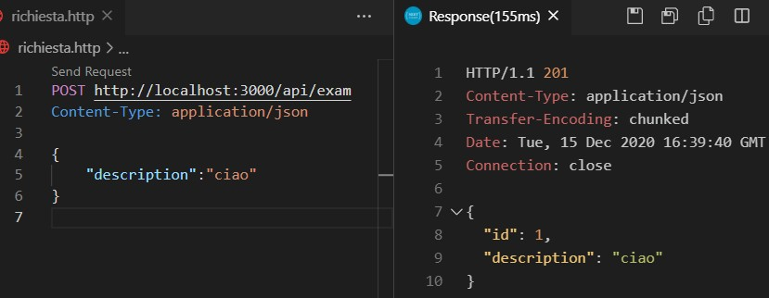
Come eseguire e testare il WS creato
Una volta che tutti i componenti sono stati creati (Entity, Repository e Controller (Service a scelta)), possiamo avviare il WS dalla dashboard, cliccando l'icona "play".
Se tutto andrà bene, l'icona vicino il nome del progetto ("demo" nella figura) resterà verde.
Adesso possiamo usare postman per provare le interfacce API create. Se invece non vogliamo spostarci da VSCode, possiamo usare l'estensione REST Client.
Creiamo un file con estensione .http, e scriviamo qui
la richiesta. Per richieste di tipo POST è necessario aggiungere:
content-type: application/json
una riga vuota (riga 3)

